Slide 1
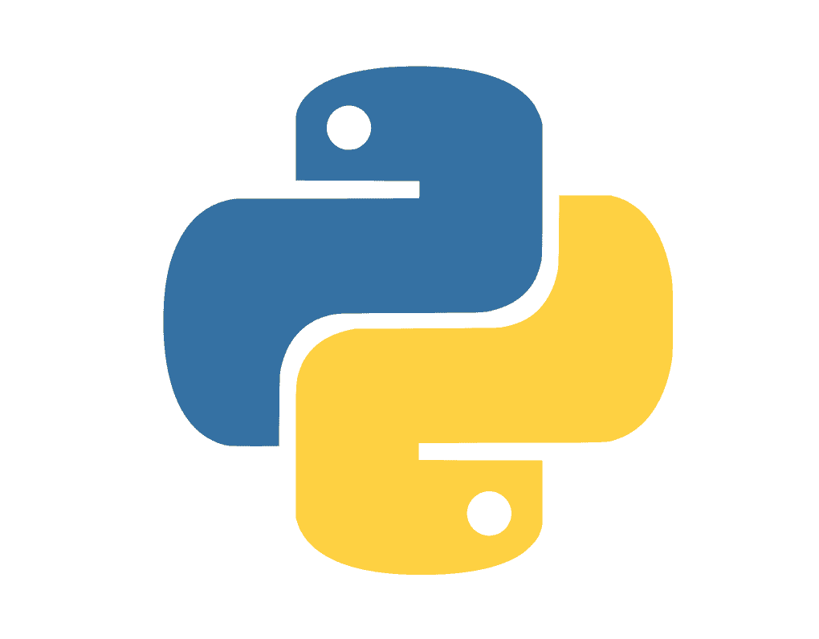
PYTHON 설치 및 환경설정

Slide 2
Python 설치

Slide 3
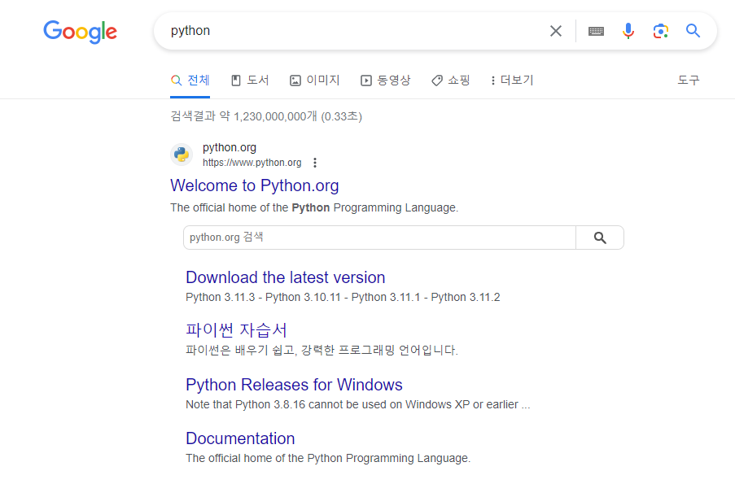
Google python 검색 >> python.org 접속

Slide 4
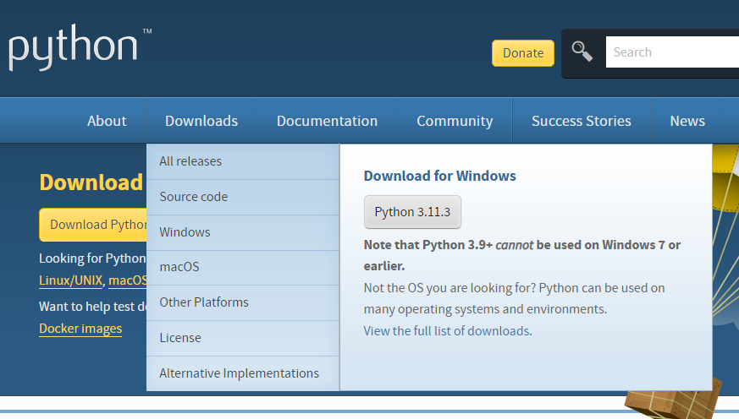
파이썬 다운로드
Downloads >> Python 3.x 클릭

Slide 5
다운로드 받은 python 파일 실행

Slide 6
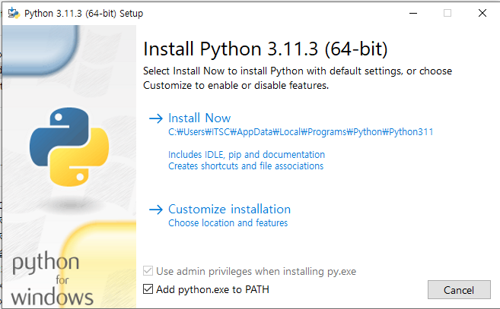

Slide 7
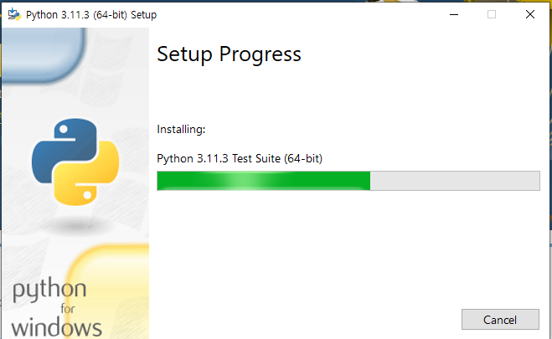

Slide 8
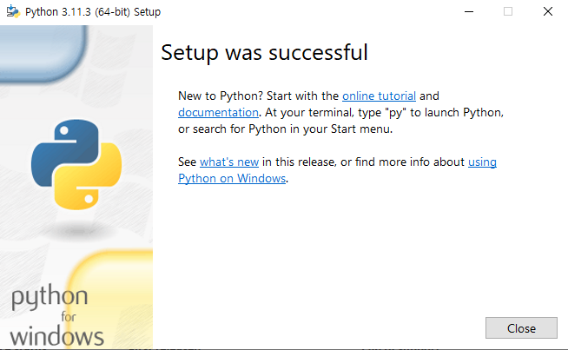
설치 완료

Slide 9
Pycharm 설치

Slide 10
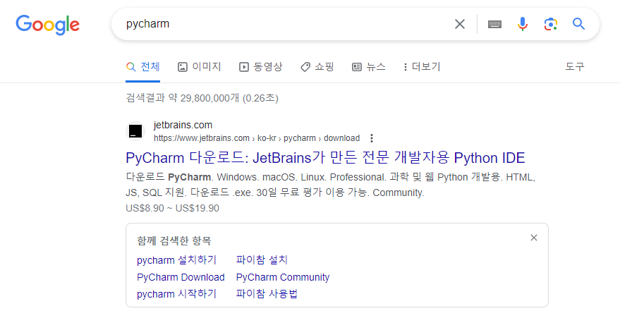
pycharm 검색

Slide 11
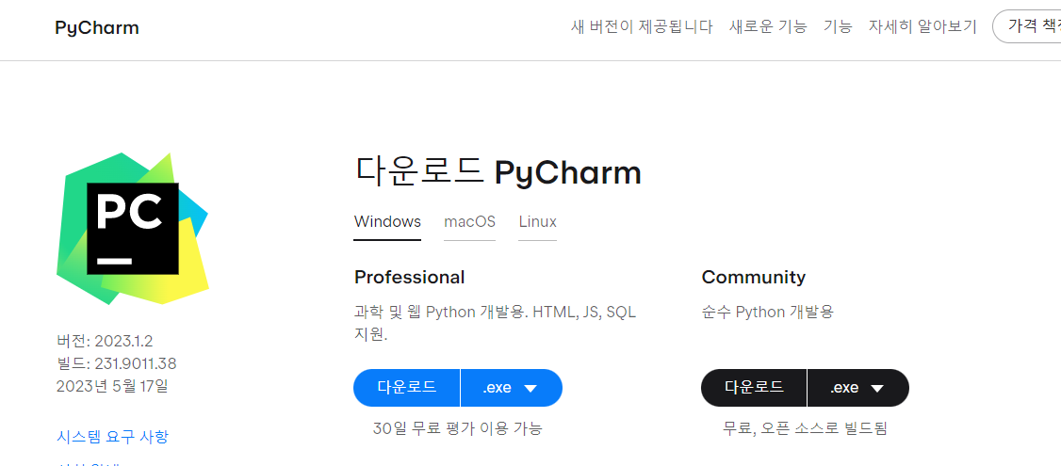
Community 다운로드 클릭

Slide 12

Pycharm-community-2023.1.2 파일 실행

Slide 13
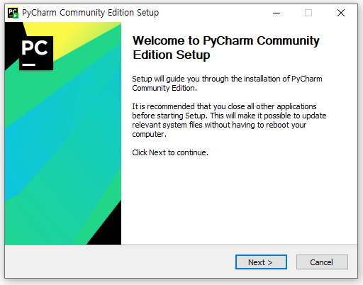

Slide 14
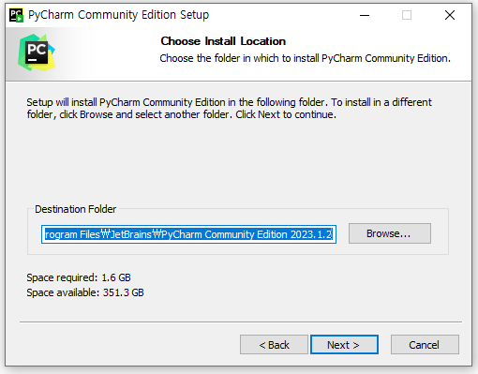

Slide 15
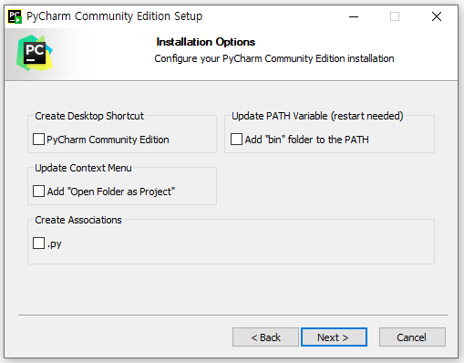

Slide 16
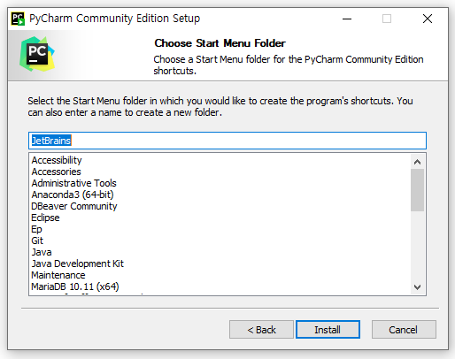

Slide 17
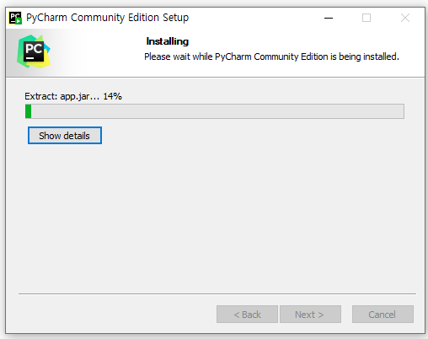

Slide 18
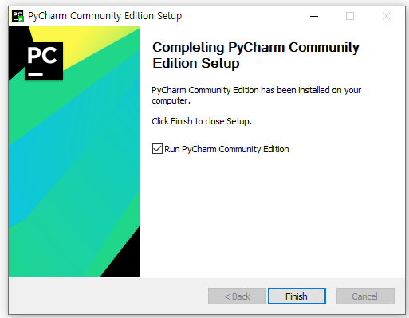

Slide 19
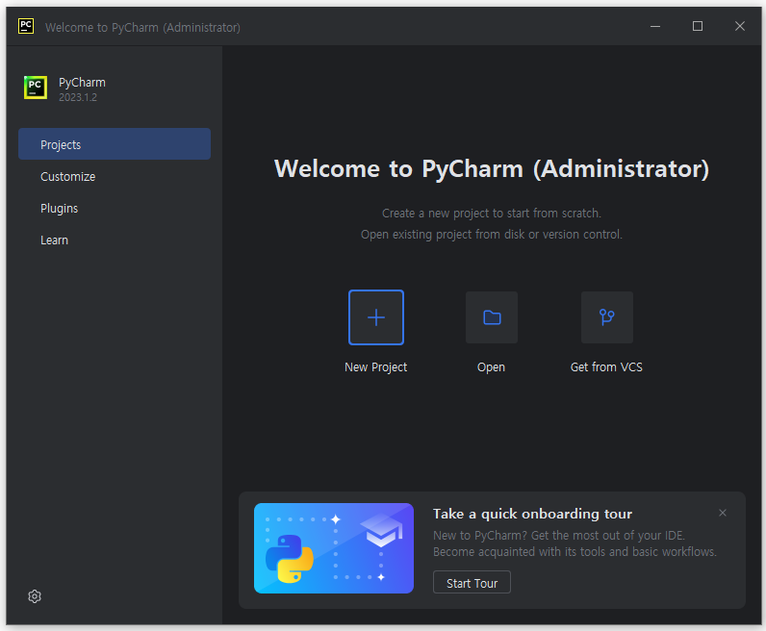

Slide 20
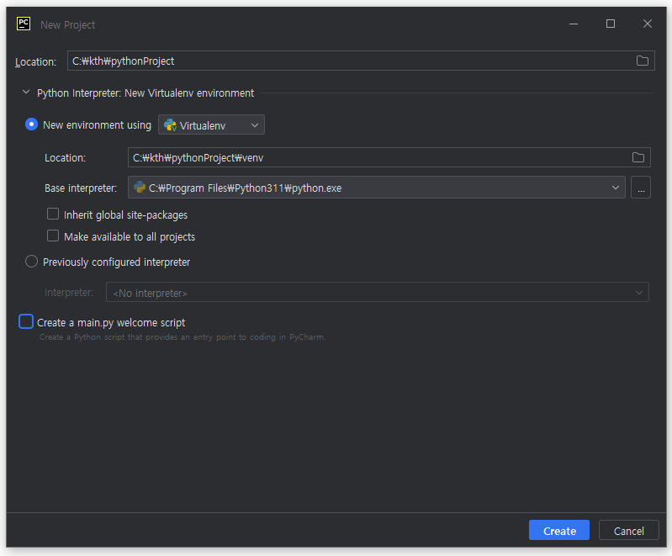
Project 경로 확인
venv 경로
python.exe 경로
Create a main.py welcome script 체크해제

Slide 21
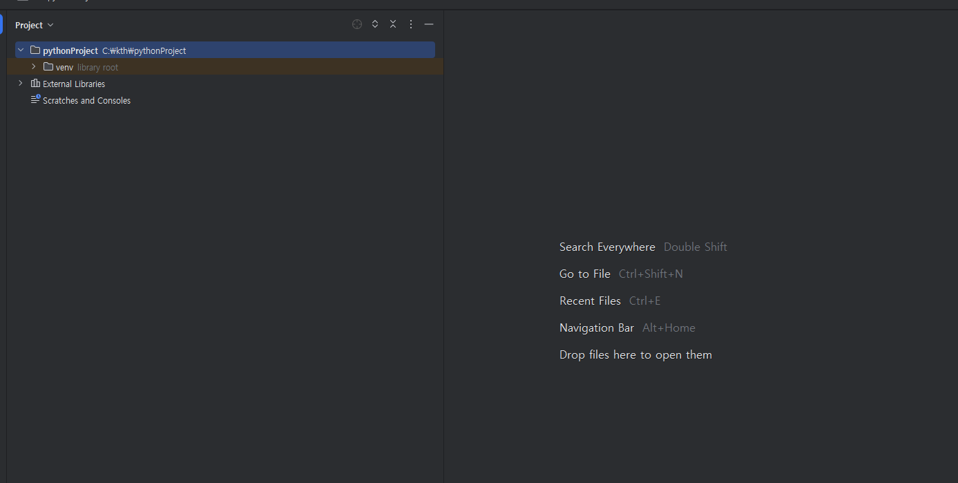
venv 가상환경폴더.
프로젝트 생성완료

Slide 22
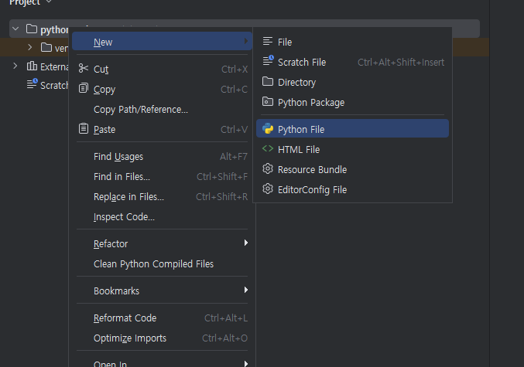
프로젝트 선택 우클릭 >> New >> Python File

Slide 23
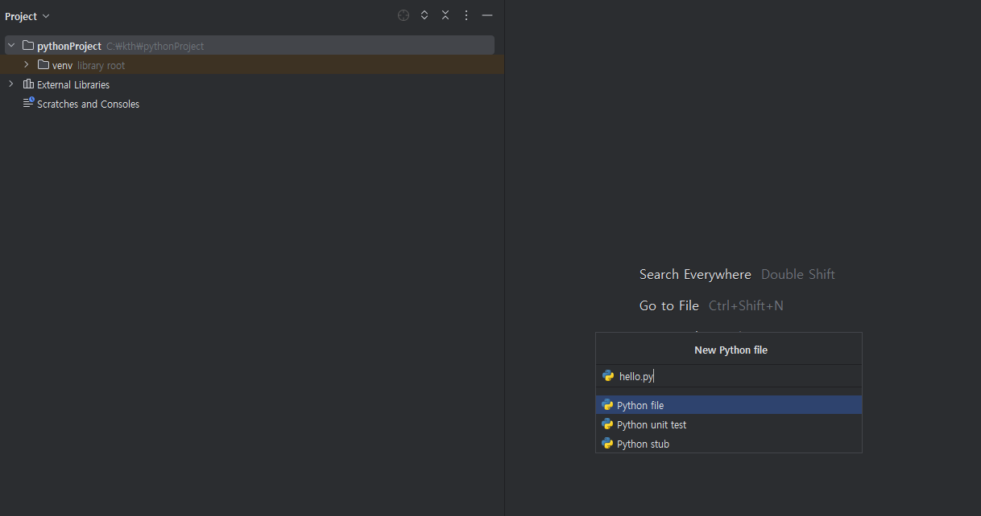
hello.py
hello.py 엔터 파일생성

Slide 24
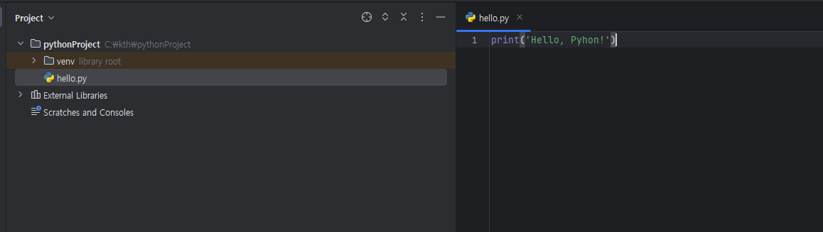
print('Hello, Pyhon!') 작성

Slide 25
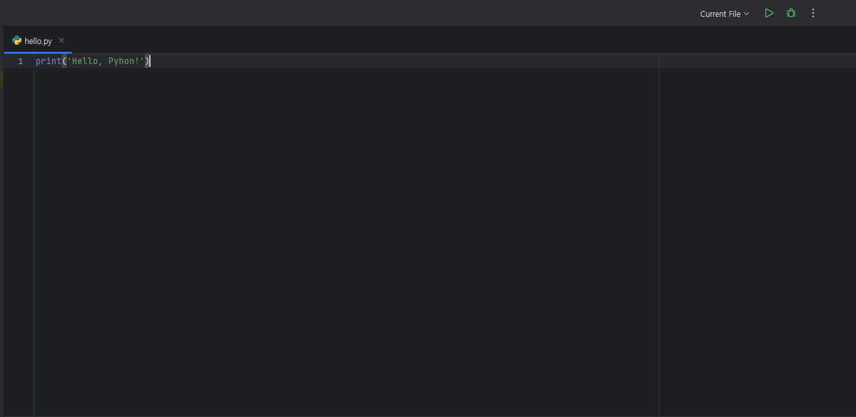
재생버튼 클릭!
or
Ctrl + Shift + F10

Slide 26
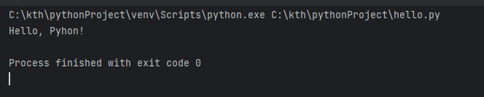
실행 완료

